Slide 1
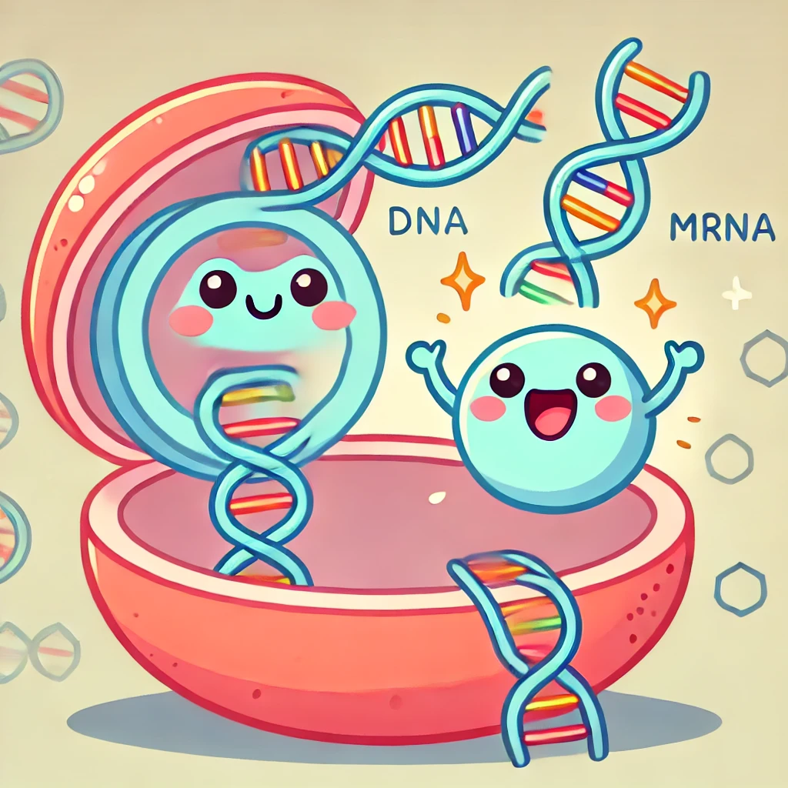

제1회 Medical AI (MAI) 경진대회
팀 전미인
강민규, 전주혁

Slide 2
목차
01
INTRO
02
데이터 분석
이미지 데이터
유전체 데이터
03
상관관계 고려
모델 학습 전략
모델 접근
유전자(데이터) 접근
유사도 기반 접근
04
학습 과정 최적화
이미지 증강
학습 프로세스
학습 결과
05
발전 가능성

Slide 3
INTRO

Slide 4
INTRO
대회 주제
H&E 염색된 조직 이미지로부터 유전자 발현 예측
제공 데이터
H&E 염색된 조직 이미지 샘플 및 각 유전자의 발현 정보
대회 목적
의료 데이터를 활용한 AI 기술로 실제 문제 해결에 어떻게 기여할 수 있는지 탐구하는 것이 목적
평가
의료 모델 성능 개선 및 문제 해결 관련 솔루션 평가

Slide 5
데이터 분석

Slide 6
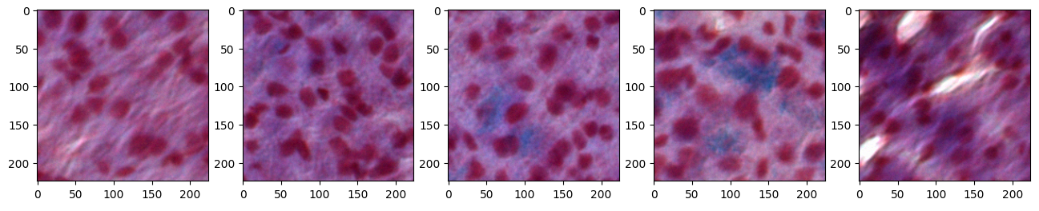
데이터 분석 : 이미지 데이터
모든 이미지는 224x224의 해상도를 가짐
H&E 염색 이미지는 세포핵은 진한 보라색, 세포질과 세포외 기질을 분홍색/붉은색으로 염색한 이미지로 병리적 변화 확인에 용이
잘못된 색상, 대비 조정은 중요한 병리적 특성을 왜곡할 수 있음
염색 특성을 변형하지 않는 방식으로 증강 기법을 신중히 선택해야 함

Slide 7
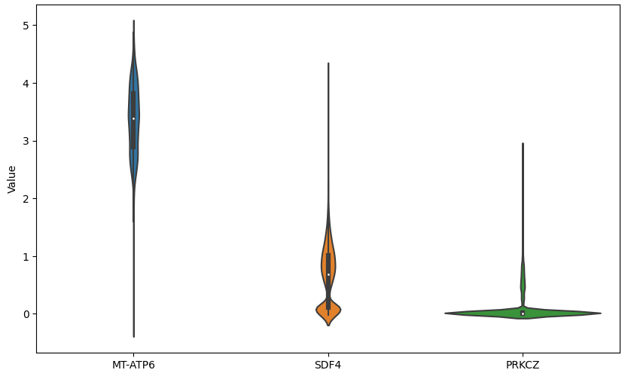
데이터 분석 : 유전자 데이터
예측할 타겟은 3467개의 유전자의 발현 정보
각각의 유전자들이 다양한 스케일과 분포를 가지고 있음
모든 유전자들을 동시에 예측하는 것은 어려움
모델이 특정 타겟에 맞춰 과적합되거나
일부 타겟의 예측 성능이 떨어지게 됨
유사한 스케일과 상관관계를 가지는 유전자들의 학습 및 예측이 필요

Slide 8
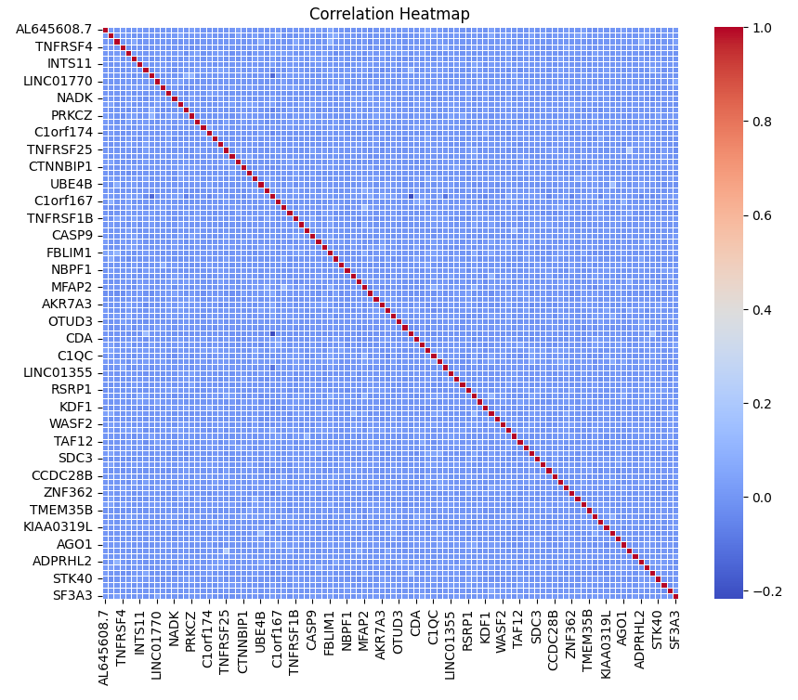
데이터 분석 : 유전자 데이터
각각의 유전자들은 높은 상관관계를 가지지 않는 것들이
다수 존재
발현 패턴이 유전자마다 매우 상이하게 나타나는 것을 의미
모든 유전자를 일괄 예측 or 무조건 분할 예측은
모델이 잡음을 학습할 가능성 증가
도메인 or 데이터를 고려한 전략이 필수

Slide 9
상관관계 고려 모델 학습 전략

Slide 10
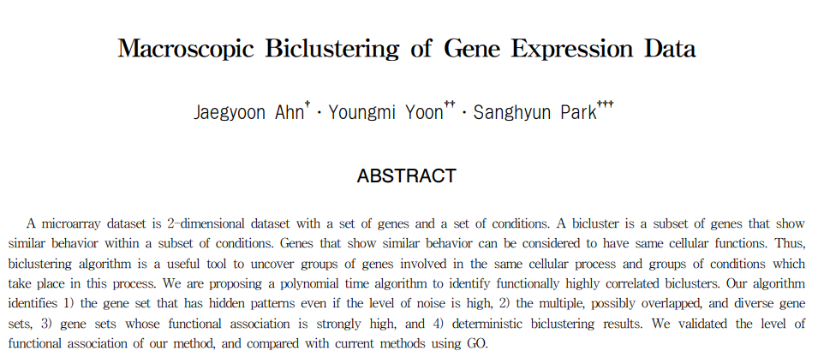
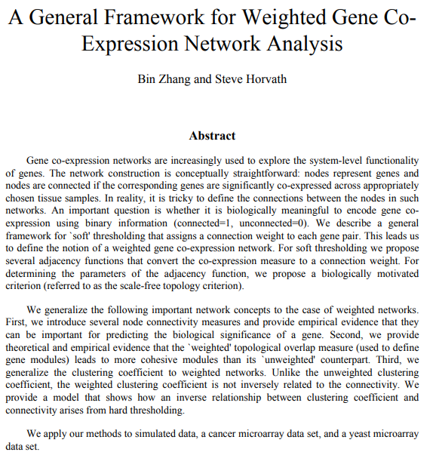
상관관계 고려한 학습 전략
Hypothesis
유전자 발현에는 특정 유전자들끼리의 상관관계가 존재할 것이라는 가설 설정
위 논문들에서 가설에 기반이 되는 유전자 발현 간 상관관계를 언급
→ 예측한 유전자 발현값들이 실제 유전자 발현값들의 상관관계를 잘 반영하는 모델 개발 필요

Slide 11
상관관계 고려한 학습 전략
예측한 유전자 발현값들이 실제 유전체 발현값들의
상관관계를 잘 반영하는 모델 개발 전략
Strategy 1
모델 접근
Strategy 2
유전자(데이터) 접근
Strategy 3
데이터 유사도 기반 접근

Slide 12
상관관계 고려 모델 학습 전략
- 모델 접근 -

Slide 13
상관관계 고려 : 모델 접근
모델의 학습 과정에서 실제 유전자 발현값들의 상관관계를 잘 반영하도록 손실 함수 개발 전략
Problem
MSE Loss 함수의 한계
개별 유전자 발현값의 예측 정확도를 높이는 데 초점을 맞추는 손실 함수
한계점
유전자 간 상관관계 미반영
: 유전자들 간의 상호 관계나 패턴을 고려하지 않기 때문에,
예측된 발현값들이 실제 발현값들의 상관관계를 반영하지 못함
복잡한 생물학적 정보 손실
: 유전자 데이터에서 중요한 유전자 간의 상호 작용이나 공동 발현 패턴을 학습하지 못하여,
모델의 생물학적 타당성이 떨어짐

Slide 14
상관관계 고려 : 모델 접근
모델의 학습 과정에서 실제 유전자 발현값들의 상관관계를 잘 반영하도록 손실 함수 개발 전략
Upgrade V1
피어슨 상관관계 기반 손실 함수 도입
MSE Loss의 한계를 극복하기 위해 예측값과 실제값 사이의 상관관계를 고려한 손실 함수
도입 효과
상관관계 최대화
: 모델이 유전자 간의 변동 패턴을 학습하도록 유도
스케일 독립적
: 상관계수는 데이터의 스케일(크기)에 영향을 받지 않으므로,
유전자 발현값의 상대적인 변화를 학습하는 데 효과적

Slide 15
상관관계 고려 : 모델 접근
모델의 학습 과정에서 실제 유전자 발현값들의 상관관계를 잘 반영하도록 손실 함수 개발 전략
Upgrade V1
피어슨 상관관계 기반 손실 함수의 한계
한계점
절대적 크기 반영 불가(스케일 정보 손실)
→ 상관계수는 두 변수 간의 관계 방향과 정도를 나타내지만, 값의 크기나 분산에 대한 정보를 제공X
(유전자 발현값의 절대적인 크기나 변동성을 반영하지 못함)
복잡한 상호 관계 학습의 어려움
→ 유전체 데이터에서의 유전자 간의 복잡한 공변성 구조를 완전히 반영하기 어려움

Slide 16
상관관계 고려 : 모델 접근
모델의 학습 과정에서 실제 유전자 발현값들의 상관관계를 잘 반영하도록 손실 함수 개발 전략
Upgrade V2
공분산 행렬 손실 함수 도입
상관관계 기반 손실 함수의 한계를 보완하기 위해 공분산 행렬을 활용한 손실 함수를 도입
도입 효과
스케일과 변동성 반영
→ 공분산은 데이터의 스케일과 분산 정보를 포함하므로,
모델이 유전자 발현값의 절대적인 크기와 변동성을 학습할 수 있음
복잡한 상호 관계 학습
→ 유전자들 간의 공변성 구조 전체를 고려하여, 복잡한 상호 작용 패턴을 모델링 가능

Slide 17
상관관계 고려 : 모델 접근
모델의 학습 과정에서 실제 유전자 발현값들의 상관관계를 잘 반영하도록 손실 함수 개발 전략
총 손실 함수 구성
Total Loss=α×MSELoss+β×Correlation Loss+(1−α−β)×Covariance Loss
피어슨 상관관계 기반 손실 함수를 도입하여 상관관계를 반영
공분산 행렬 손실 함수를 추가하여 모델이 유전자 발현값의 절대적인 크기와 복잡한 공변성 구조를 학습
각 손실 함수의 장점을 조합함으로써,
모델이 예측 정확도와 유전자 간의 관계성을 모두 잘 반영

Slide 18
상관관계 고려 모델 학습 전략
- 유전자(데이터) 접근 -

Slide 19
상관관계 고려 : 유전자(데이터) 접근
유전자 기능적 유사성 또는 이름을 기반으로 유전자를 군집화하여 모델의 예측 정확도 향상
Hypothesis 1
특정 유전자는 그 기능에 따라 발현 패턴과 상호작용 네트워크에서 유사성을 나타낼 것
→ 기능적 군집화 (Functional Clustering) / Gene Ontology(GO)
Hypothesis 2
특정 접두사를 공유하는 유전자들은 기능과 상관없이,
공통된 유전체적 특성 반영 가능성 존재
→ 접두사 연관성 기반 군집화 (Prefix Correlation-based Clustering)

Slide 20
상관관계 고려 : 유전자(데이터) 접근
유전자 기능적 유사성 또는 이름을 기반으로 유전자를 군집화하여 모델의 예측 정확도 향상
1. 기능적 군집화(Functional Clustering)
목적: 기능적 유사성을 기반으로 유전자를 군집화
방식:
특정 기능적 역할(예: 면역 반응, 대사 과정 등)을 수행하는 유전자들을 묶음
실제 기능적 유사성을 기준으로 군집화
기대효과:
공동 발현 패턴을 효과적으로 학습 가능
면역 반응
에너지 대사
CD47
CD52
IL10
IL15

Slide 21
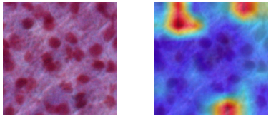
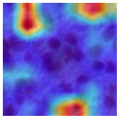
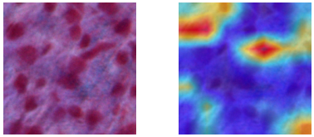
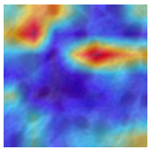
상관관계 고려 : 유전자(데이터) 접근
유전자 기능적 유사성 또는 이름을 기반으로 유전자를 군집화하여 모델의 예측 정확도 향상
2. 접두사 연관성 기반 군집화 (Prefix Correlation-based Clustering)
Input Image
AL357054.4
AL391244.2
분석: Grad-CAM 시각화 분석
결과:
동일 접두사를 가진 유전자들이 유사한 활성화 영역이
나타남
해당 유전자들 간의 유전체적 또는 기능적 연관성이
있음을 의미
Input Image
LINC01770
LINC01781

Slide 22
상관관계 고려 : 유전자(데이터) 접근
유전자 기능적 유사성 또는 이름을 기반으로 유전자를 군집화하여 모델의 예측 정확도 향상
2. 접두사 연관성 기반 군집화 (Prefix Correlation-based Clustering)
목적: 접두사가 암시하는 유전체적 특성, 계통적 유사성, 구조적 연관성을 바탕으로 군집화
방식:
특정 접두사를 가진 유전자들이 공통된 유전체적 특성을 반영
동일 접두사를 공유하는 유전자들을 하나의 그룹으로 묶음
기대효과:
유전자 간의 유전적 연관성을 반영
AL
LINC
AL357054.4
LINC01770
LINC01781
AL391244.2

Slide 23
상관관계 고려 모델 학습 전략
- 유사도 기반 접근 -

Slide 24
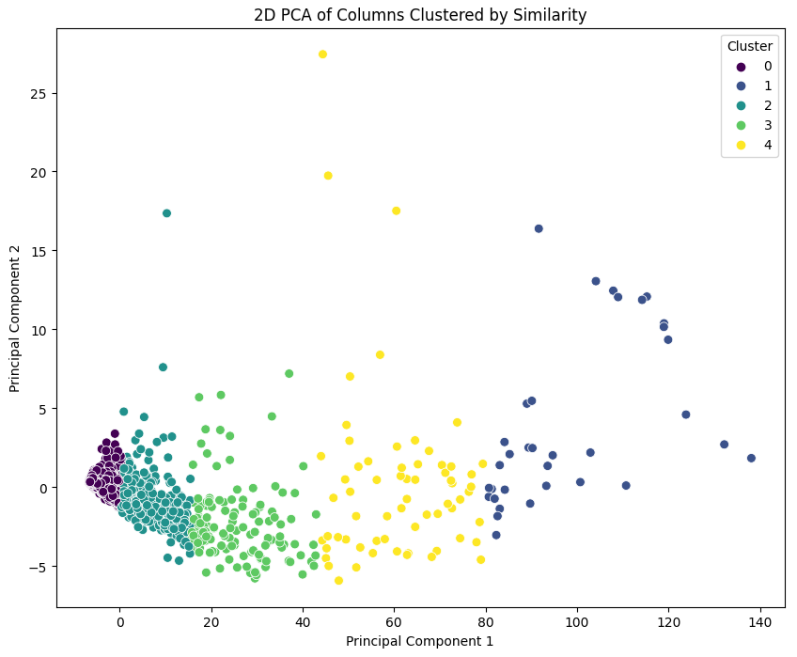
상관관계 고려 : 유사도 기반 접근
타겟 데이터의 유사도를 기반으로 유전자를 군집화
3. 거리 기반 군집화 (Distance-based Clustering, Kmeans Clustering)
분석: 유전자들을 차원 축소 후 시각화
결과:
타겟 변수들 간 상관성이 존재하는 그룹이 있음을 발견
유전자 간 거리가 가까울 수록 유사한 상관관계를 가짐
Cluster 알고리즘은 Kmeans가 가장 적절하게 그룹을 나누며,
K=5로 했을 때 가장 의미 있는 패턴으로 군집화가 이루어짐

Slide 25
상관관계 고려 : 유사도 기반 접근
타겟 데이터의 유사도를 기반으로 유전자를 군집화
3. 데이터 거리 기반 군집화 (Distance-based Clustering, Kmeans Clustering)
목적: 데이터 포인트 간의 유사성(거리)을 중심으로 군집화
방식:
각 유전자의 발현값을 바탕으로 유사한 발현 패턴을 가진 유전자들을 같은 그룹으로 묶음
각 데이터를 일정한 수의 중심점 중 하나에 할당
기대효과:
발현 패턴 및 스케일이 유사한 유전자들이 같은 군집에 속할 가능성 증가
일부 유전자들에 대한 모델 과적합 방지

Slide 26
학습 과정 최적화

Slide 27
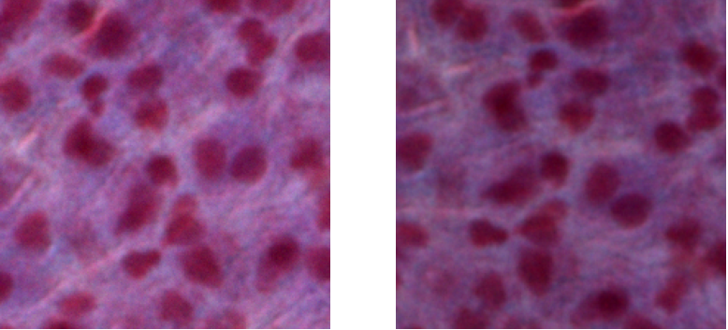








학습 과정 최적화 : 이미지 증강
유전자의 특징을 변형시키지 않는 증강 선정
이미지 증강 기법 선정(DINO & LPIPS Score)
증강 전후 2개의 이미지에 대한 DINO & LPIPS Score 측정 후 특정 임계값보다 낮은 방법들로 선정
DINO & LPIPS Score는 이미지 생성 논문에서 많이 쓰이는 Metric으로
생성 이미지와 원본 이미지의 변형된 정도를 측정
염색의 변형 정도를 최소화하며 이미지를 증강시키는 방법을 탐색하는데 활용
$$x_{i}$$
$$z_{i}$$
Augmentation
Score
Image $x$
$$x_{j}$$
$$z_{j}$$
Images
Encoder
$$f\left(⋅\right)$$
Feature vector

Slide 28
학습 과정 최적화 : 이미지 증강
유전자의 특징을 변형시키지 않는 증강 선정
이미지 증강 기법 선정(DINO & LPIPS Score )
증강 전후 2개의 이미지에 대한 DINO & LPIPS Score 측정 후 특정 임계값보다 낮은 방법들로 선정
HorizontalFlip
VerticalFlip
ShiftScaleRotate
RandomBrightnessContrast
ColorJitter
Equalize
HueSaturationValue
Mixup
…
HorizontalFlip
VerticalFlip
ShiftScaleRotate
RandomBrightnessContrast
Filtering

Slide 29
학습 과정 최적화 : 학습 프로세스
Train Logic
Cluster 0
7 Kold
Ensemble
Train Loss:
Strategy 1
Cluster 1
7 Kold
Ensemble
Train Data
Strategy 2
Cluster 2
7 Kold
Ensemble
Result
or
Strategy 3
Cluster 3
7 Kold
Ensemble
Cluster 4
7 Kold
Ensemble

Slide 30
학습 과정 최적화 : 학습 프로세스
다양한 관점에서 Feature 추출 및 학습하기 위해 3가지 Backbone 모델 선정
선정 기준: Train_text_split=0.2로 Validation Score를 측정했을 때 상위 모델들
coatnet_rmlp_1_rw2_224.sw_in12k_ft_in1k
convnextv2_large.fcmae_ft_in22k_in1k
xcit_large_24_p16_224.fb_in1k
Train Loss:
Strategy 1
coatnet_rmlp_1_rw2_224.sw_in12k_ft_in1k
convnextv2_large.fcmae_ft_in22k_in1k
xcit_large_24_p16_224.fb_in1k
Train Logic
Strategy 2
Train Logic
Ensemble
Train Logic
Final Result
coatnet_rmlp_1_rw2_224.sw_in12k_ft_in1k
convnextv2_large.fcmae_ft_in22k_in1k
xcit_large_24_p16_224.fb_in1k
Train Logic
Strategy 3
Train Logic
Ensemble
Train Logic

Slide 31
학습 과정 최적화 : 학습 결과
학습(실험) 결과
 | Public Score
Coatnet | 0.5201
Coatnet + Strategy (2,3) | 0.5400
Coatnet + Strategy (1,2,3) | 0.5417
3 models + Strategy (1,2,3) | 0.5428
Strategy 2,3 군집화 방법들을 적용했을 때
성능이 크게 증가
Strategy 1과 3개의 모델 앙상블을 하여 일반화 성능 향상

Slide 32
발전 가능성

Slide 33
발전 가능성
손실 함수 및 유전체 군집화 개선 방안
1. 손실 함수 개선
현재 상태
모델이 개별 유전자 발현값과 유전자 간의 관계성을 모두 학습
아이디어
KEGG, Reactome, BioCarta 등 생물학적 경로 정보 통합:
경로 기반 가중치 적용: 중요한 경로의 유전자에 가중치 부여로 모델이 예측 집중
경로 간 상호작용 반영: 상호작용 경로 유전자 간 공동 손실 항목 추가로 복잡한 상호작용 학습
2. 유전체 군집화 개선
현재 상태
유전자의 기능적, 데이터 특성을 반영한 군집화
아이디어
유전자들의 GO 용어 활용:
GO 용어 기반 군집화: 생물학적 과정, 분자 기능 등 세포 구성 정보 반영
다차원 스케일링: GO 용어 간 유사성을 저차원 공간에 매핑해 정교한 군집화 수행

Slide 34
감사합니다!

